Slide 1
PROJET GESTION DE CASIER
PINAUD Lucas
HARBACH Mathis
BLANCHET Paul
PINTO Romain
GAGNARD Gabrielle

Slide 2

SOMMAIRE
Contexte
  Présentation du client
  Cahier des charges
  Répartition des tâches
Tâches personnelles
  Diagramme de séquence
  Maquettes
Conclusion

Slide 3
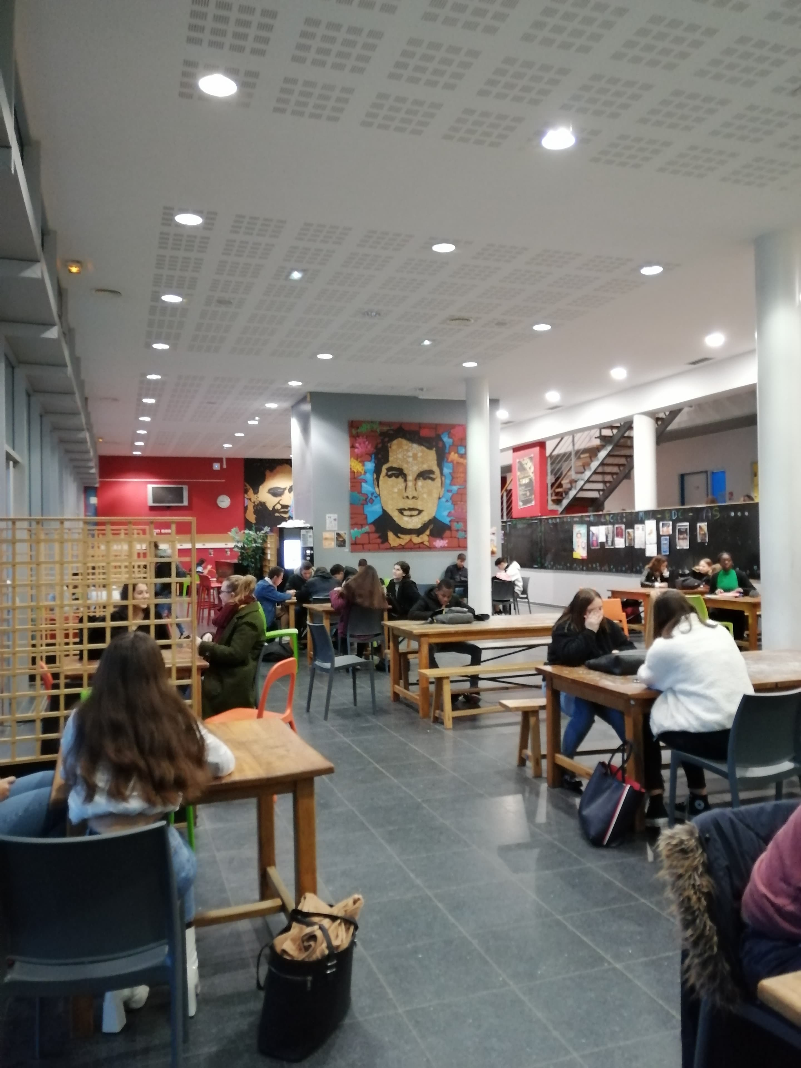
CONTEXTE
La MDL
+ 900 adhérents
Bâtiment F
Indépendante

Slide 4

CONTEXTE
Cahier des charges
Casier électronique
Écran tactile
Base de données
Interface Web
Historique d’emprunt
Envoi de SMS

Slide 5
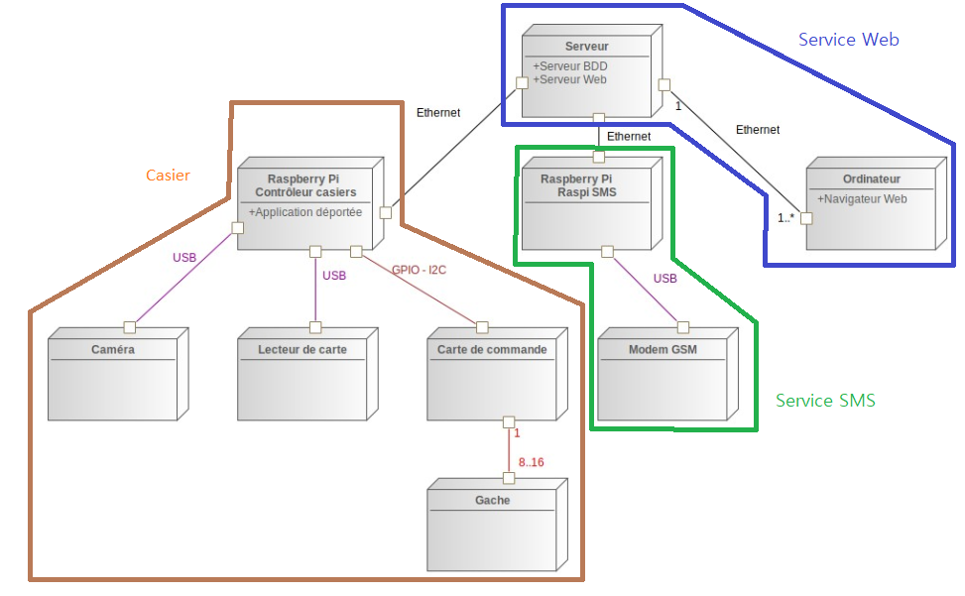
CONTEXTE
Synoptique

Slide 6
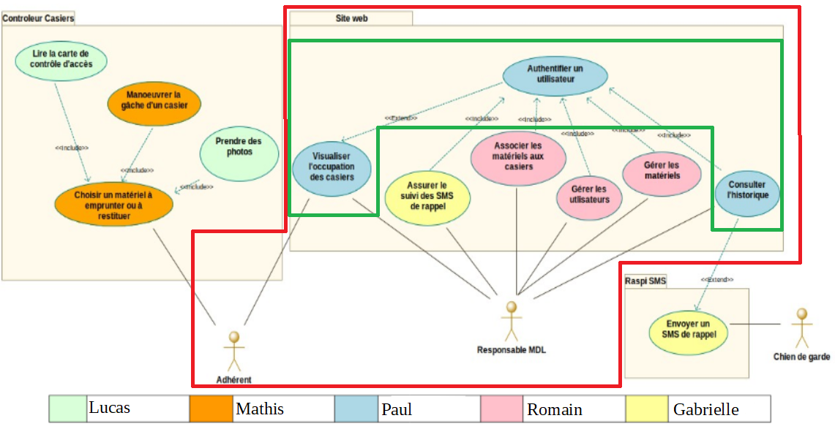
CONTEXTE
Répartition des tâches

Slide 7



TACHES PERSONNELLES
Choix des technologies
NetBeans
VM Ware
Apache

Slide 8
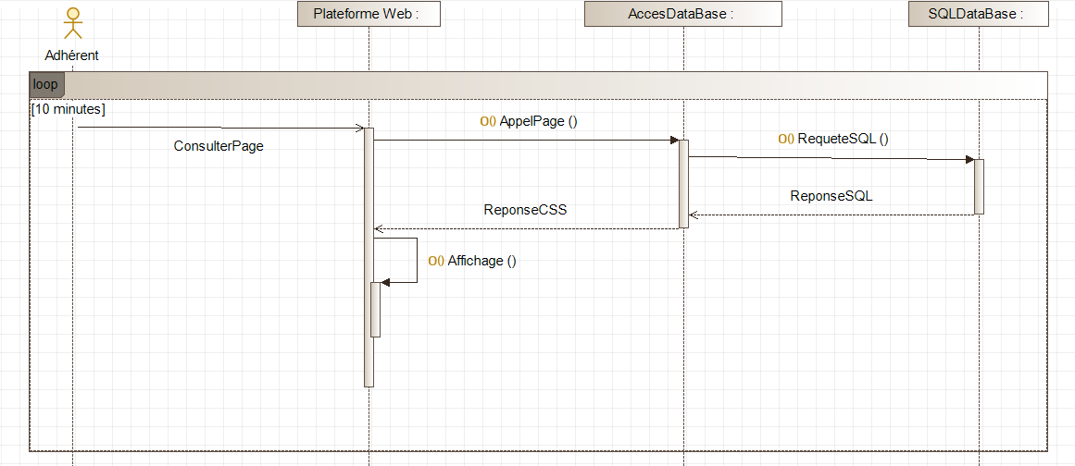
TACHES PERSONNELLES
Diagramme de séquence

Slide 9
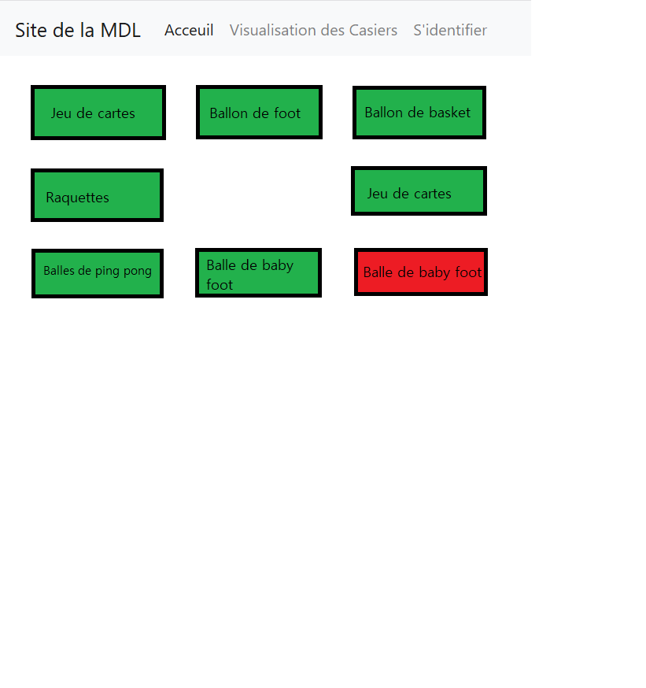
TACHES PERSONNELLES
Maquette

Slide 10
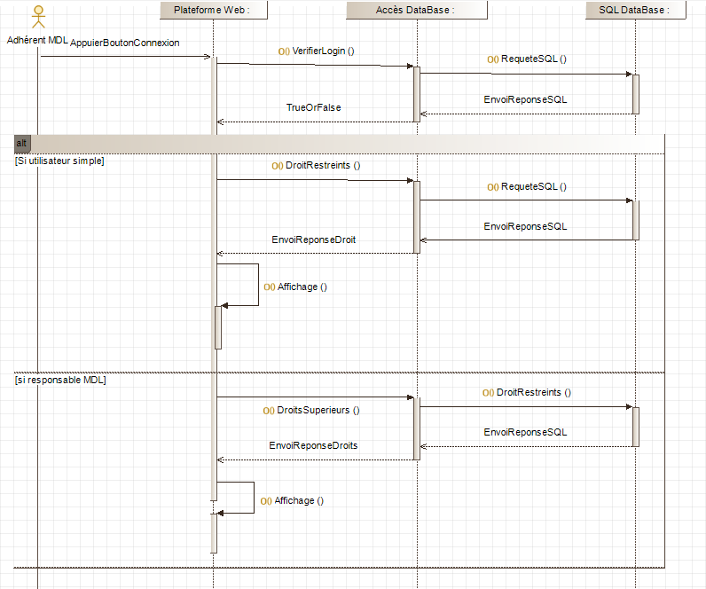
TACHES PERSONNELLES
Diagramme de séquence

Slide 11
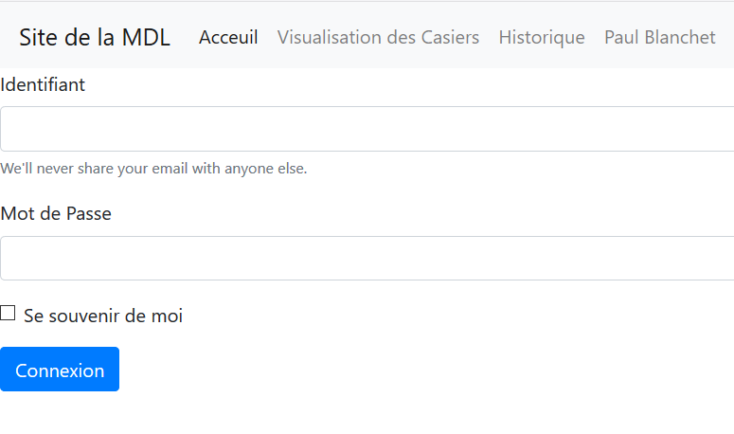
TACHES PERSONNELLES
Maquette

Slide 12
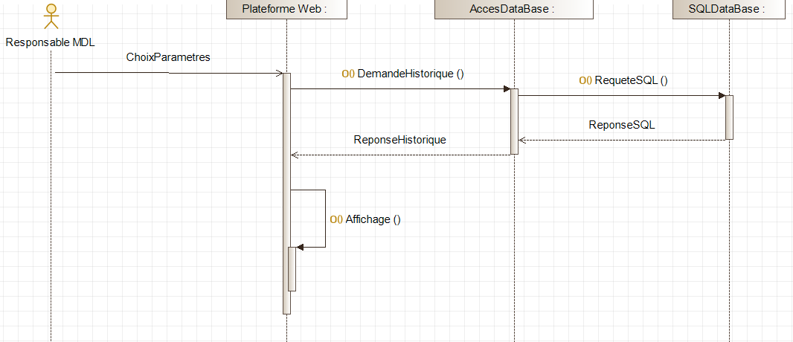
TACHES PERSONNELLES
Diagramme de séquence

Slide 13
CONCLUSION
Création totale d’un site internet
Site destiné à plusieurs formats
Site ergonomique
Site durable et réutilisable

